Slide 2
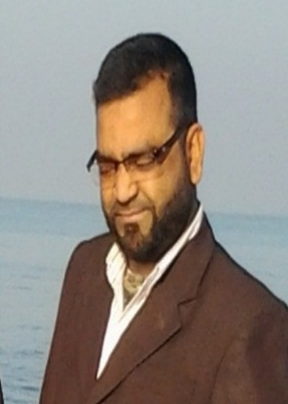
শিক্ষক পরিচিতি
মোঃ মোকলেছ উদ্দিন
সিনিয়র শিক্ষক
নান্দিয়া সাঙ্গুন আদর্শ দাখিল মাদ্রাসা
শ্রীপুর, গাজীপুর ৷
মোবাইল- 01715202812
ই-মেইল - rmoklesuddin12@gmail.com

Slide 3
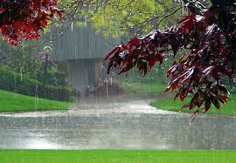
“মাল্টিমিডিয়া ক্লাশে সবাইকে স্বাগতম”

Slide 4
পাঠ পরিচিতি
শ্রেণি : অষ্টম
বিষয় : সাহিত্য কণিকা
পাঠ : কবিতা

Slide 5
এ গানটিকে আমরা কী গান বলতে পারি?
এসো, একটি গান শুনি।
একুশের গান

Slide 6
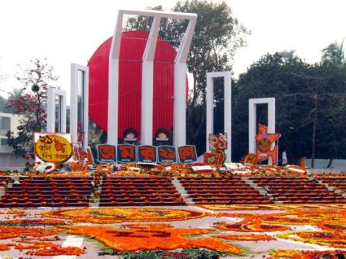
আমাদের আজকের পাঠ
একুশের গান
আব্দুল গাফ্ ফার চৌধুরী

Slide 7
একুশের গান
আব্দুল গাফ্ ফার চৌধুরী
পাঠ উপস্থপনায়-
মোঃ মোকলেছ উদ্দিন
সিনিয়র শিক্ষক
নান্দিয়া সাঙ্গুন আদর্শ দাখিল মাদ্রাসা
শ্রীপুর, গাজীপুর ৷

Slide 8
শিখনফল
এই পাঠ শেষে শিক্ষার্থীরা …
১। কবিতাটি সঠিক উচ্চারণে পড়তে পারবে ।
২। নতুন শব্দের অর্থ বলতে পারবে ।
৩। ভাষা আন্দোলনের কারণ ব্যাখ্যা করতে পারবে।
৪। দাবী আদায়ে ছাত্র-জনতার ভূমিকা বিশ্লেষণ করতে পারবে ।

Slide 9
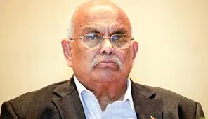
কবি পরিচিতি
পুরস্কারঃ বাংলা একাডেমি পুরস্কার, একুশে পদক, ইউনেস্কো পুরস্কার, বঙ্গবন্ধু পুরস্কার।
জন্মঃ
১৯৩৪ খ্রিস্টাব্দে বরিশাল, বর্তমানে প্রবাস জীবনে।
আব্দুল গাফ্ ফার চৌধুরী
কর্মজীবনঃ সাংবাদিকতা, সমাজমনস্ক লেখক হিসেবে ভাষা-আন্দোলন (১৯৫২) এবং মুক্তিযুদ্ধ (১৯৭১) চলাকালে বিশেষ ভূমিকা পালন করেন।
শিশুতোষ গ্রন্থঃ
‘ডানপিঠে শওকত’, ‘আঁধার কুঠির ছেলেটি’ ইত্যাদি।
খ্যাতিমান:
কথাশিল্পী, গীতিকার, প্রাবন্ধিক, কলামিস্ট

Slide 10
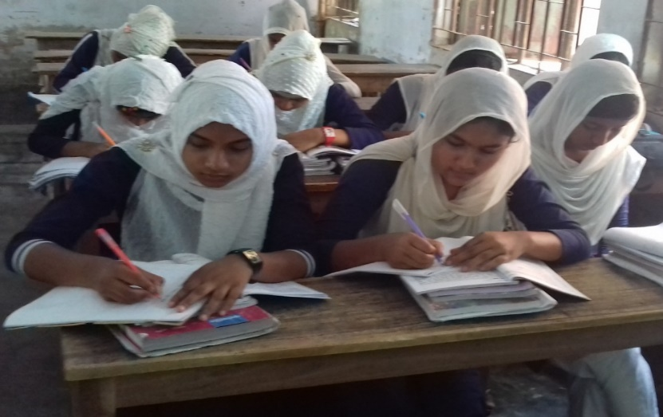
একক কাজ
প্রশ্নঃ ১। কবি কোথায় জন্মগ্রহণ করেন?
প্রশ্নঃ ২। কবির শিশুতোষ গ্রন্থগুলোর নাম লেখ।

Slide 11
আদর্শ পাঠ
একুশের গান
আব্দুল গাফ্ ফার চৌধুরী
আমার ভাইয়ের রক্তে রাঙানো একুশে ফেব্রুয়ারি
আমি কি ভুলিতে পারি
ছেলেহারা শত মায়ের অশ্রু-গড়া এ ফেব্রুয়ারি
আমি কি ভুলিতে পারি
আমার সোনার দেশের রক্তে রাঙানো ফেব্রুয়ারি
আমি কি ভুলিতে পারি।।
জাগো নাগিনীরা জাগো নাগিনীরা জাগো কালবোশেখিরা
শিশু-হত্যার বিক্ষোভে আজ কাঁপুক বসুন্ধরা,
দেশের সোনার ছেলে খুন করে রোখে মানুষের দাবি
দিন বদলের ক্রান্তি লগনে তবু তোরা পার পাবি?

Slide 12
সরব পাঠ
না,না,না,না,খুন-রাঙা ইতিহাসে শেষ রায় দেওয়া তারই
একুশে ফেব্রুয়ারি, একুশে ফেব্রুয়ারি।।
সেদিনও এমনি নীল গগনের বসনে শীতের শেষে
রাত জাগা চাঁদ চুমো খেয়েছিল হেসে;
পথে পথে ফোটে রজনীগন্ধা অলকানন্দা যেন,
এমন সময় ঝড় এলো এক, ঝড় এলো ক্ষ্যাপা বুনো।।
সেই আঁধারের পশুদের মুখ চেনা
তাহাদের তরে মায়ের, বোনের, ভায়ের চরম ঘৃণা
ওরা গুলি ছোড়ে এদেশের প্রাণে দেশের দাবিকে রোখে
ওদের ঘৃণ্য পদাঘাত এই বাংলার বুকে

Slide 13
সরব পাঠ
ওরা এদেশের নয়,
দেশের ভাগ্য ওরা করে বিক্রয়
ওরা মানুষের অন্ন, বস্ত্র, শান্তি নিয়েছে কাড়ি
একুশে ফেব্রুয়ারি, একুশে ফেব্রুয়ারি।।
তুমি আজ জাগো তুমি আজ জাগো একুশে ফেব্রুয়ারি
আজো জালিমের কারাগারে মরে বীর-ছেলে বীর-নারী
আমার শহিদ ভাইয়ের আত্মা ডাকে
জাগো মানুষের সুপ্ত শক্তি হাটে মাঠে ঘাটে বাঁকে
দারুণ ক্রোধের আগুনে আবার জ্বালব ফেব্রুয়ারি
একুশে ফেব্রুয়ারি, একুশে ফেব্রুয়ারি।।

Slide 14
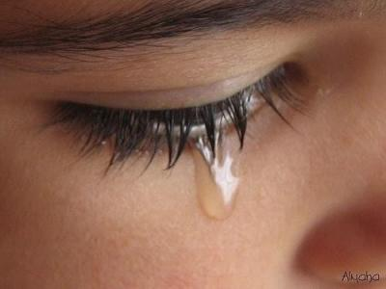
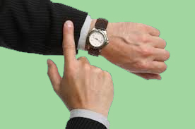
এসো আজকের পাঠের নতুন শব্দার্থসমূহ শিখে নিই
অশ্রু-গড়া
চোখের পানিতে নির্মিত। কবির কল্পনা
বসুন্ধরা
পৃথিবী
লগন
ঠিক সময়
Notes:
এই স্লাইডে প্রথমে মূল শব্দ আসবে তারপর ছবি তারপর শব্দের অর্থ আসবে।

Slide 15
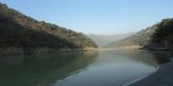
এসো আজকের পাঠের নতুন শব্দার্থসমূহ শিখে নিই
আলংকারিক অর্থে বহু মানুষের আত্মোৎসর্গে সিক্ত বা উজ্জ্বল।
রক্তে রাঙানো
ক্লান্তি
পরিবর্তন।
অলকনন্দা
স্বর্গীয় নদীর ধারা

Slide 16
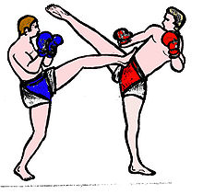
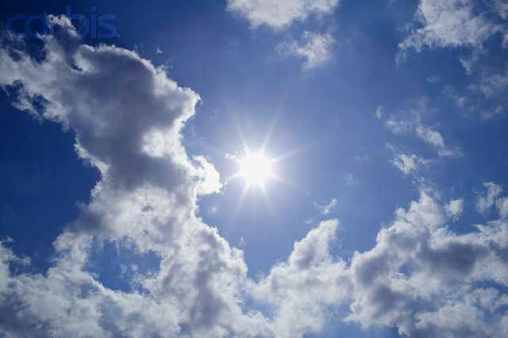
এসো আজকের পাঠের নতুন শব্দার্থসমূহ শিখে নিই
পা দিয়ে আঘাত করা
পদাঘাত
আকাশ
গগন

Slide 17
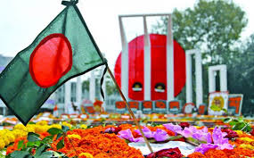
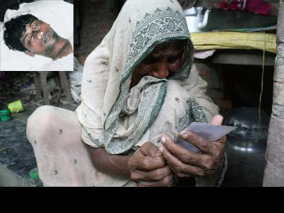
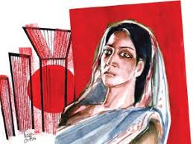
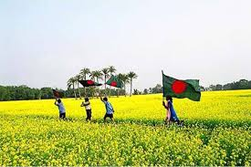
কবিতা বিশ্লেষণ
আমার ভাইয়ের রক্তে রাঙানো একুশে ফেব্রুয়ারি
আমি কি ভুলিতে পারি
ছেলেহারা শত মায়ের অশ্রু-গড়া এ ফেব্রুয়ারি
আমি কি ভুলিতে পারি
আমার সোনার দেশের রক্তে রাঙানো ফেব্রুয়ারি
আমি কি ভুলিতে পারি।।

Slide 18
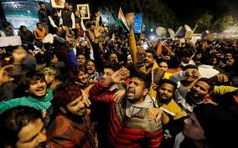
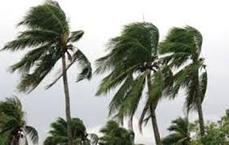
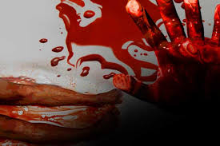
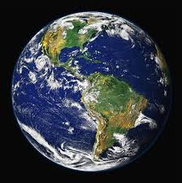
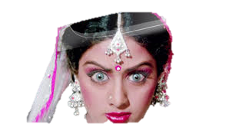
জাগো নাগিনীরা জাগো নাগিনীরা জাগো কালবোশেখিরা
শিশু-হত্যার বিক্ষোভে আজ কাঁপুক বসুন্ধরা,
দেশের সোনার ছেলে খুন করে রোখে মানুষের দাবি
দিন বদলের ক্রান্তি লগনে তবু তোরা পার পাবি?
না, না, না, না, খুন-রাঙা ইতিহাসে শেষ রায় দেওয়া তারই
একুশে ফেব্রুয়ারি, একুশে ফেব্রুয়ারি।।

Slide 19
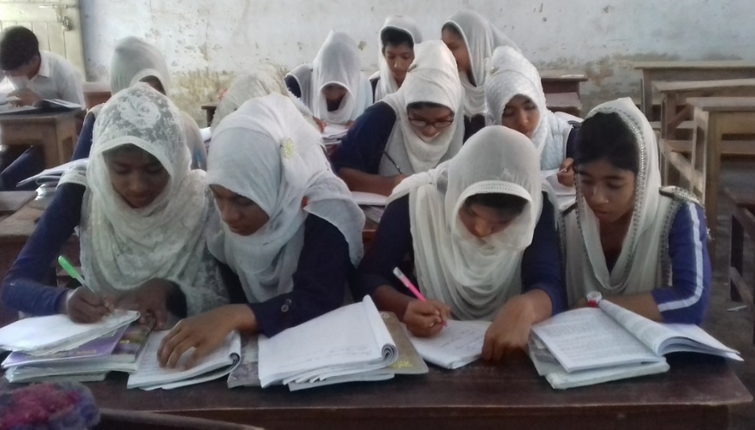
জোড়ায় কাজ
প্রশ্নঃ ১। কবি নাগিনীদের জেগে উঠতে বলেছেন কেন?

Slide 20
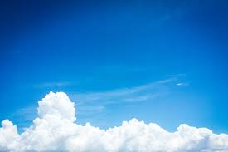
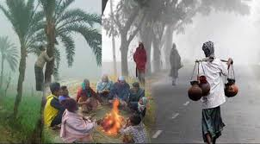
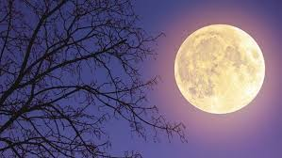
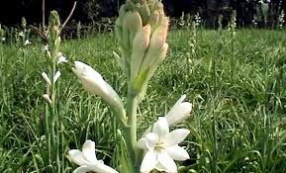
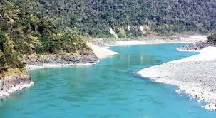
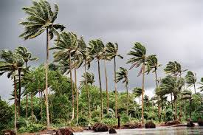
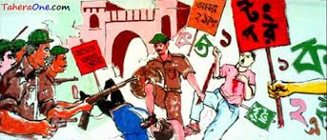
সেদিনও এমনি নীল গগনের বসনে শীতের শেষে
রাত জাগা চাঁদ চুমো খেয়েছিল হেসে;
পথে পথে ফোটে রজনীগন্ধা অলকানন্দা যেন,
এমন সময় ঝড় এলো এক, ঝড় এলো ক্ষ্যাপা বুনো।।

Slide 21
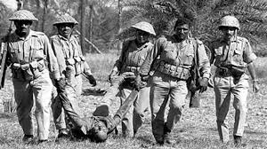
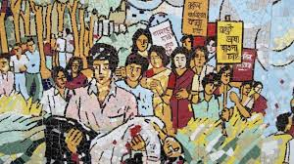
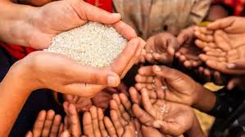
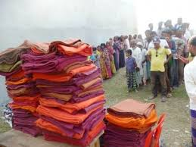
সেই আঁধারের পশুদের মুখ চেনা
তাহাদের তরে মায়ের, বোনের, ভায়ের চরম ঘৃণা
ওরা গুলি ছোড়ে এদেশের প্রাণে দেশের দাবিকে রোখে
ওদের ঘৃণ্য পদাঘাত এই বাংলার বুকে
ওরা এদেশের নয়,
দেশের ভাগ্য ওরা করে বিক্রয়
ওরা মানুষের অন্ন, বস্ত্র, শান্তি নিয়েছে কাড়ি
একুশে ফেব্রুয়ারি, একুশে ফেব্রুয়ারি।।

Slide 22
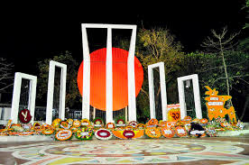
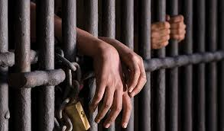
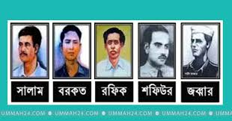
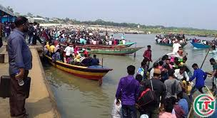
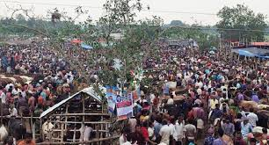
তুমি আজ জাগো তুমি আজ জাগো একুশে ফেব্রুয়ারি
আজো জালিমের কারাগারে মরে বীর-ছেলে বীর-নারী
আমার শহিদ ভাইয়ের আত্মা ডাকে
জাগো মানুষের সুপ্ত শক্তি হাটে মাঠে ঘাটে বাঁকে
দারুণ ক্রোধের আগুনে আবার জ্বালব ফেব্রুয়ারি
একুশে ফেব্রুয়ারি, একুশে ফেব্রুয়ারি।।

Slide 23
দলীয় কাজ
ভাষা আন্দোলনে ছাত্র-জনতা কী ভূমিকা রেখেছিল তা ছয় লাইনে লেখ।

Slide 24
মূল্যায়ন
১। কবি আবদুল গাফফার চৌধুরী কত সালে জন্ম গ্রহণ করেন?
২। কবির পেশা কী?
৩। লগন শব্দের অর্থ কী?
৪। বসুন্ধরা অর্থ কী ?

Slide 25
মূল্যায়ন
প্রশ্নঃ কবি কী কী পুরস্কার লাভ করেন?
উঃ বাংলা একাডেমি পুরস্কার, একুশে পদক, ইউনেস্কো পুরস্কার, বঙ্গবন্ধু পুরস্কার।
প্রশ্নঃ অলকনন্দা অর্থ কী?
উঃ স্বর্গীয় নদীর ধারা
প্রশ্নঃ জাগো নাগিনীরা বলতে কাদের জাগার কথা বলা হয়েছে?
উঃ নারীদের
উঃ পাকিস্তানি শোষক গোষ্ঠিকে পশু বলা হয়েছে।
প্রশ্নঃ সেই আঁধারের পশুদের মুখ চেনা বলতে কাদের বোঝানো হয়েছে?
প্রশ্নঃ আজো জালিমের কারাগারে মরে বীর-ছেলে বীর-নারী দ্বারা কিসের ঈঙ্গিত করা হয়েছে?
উঃ পরাধীনতার জাল থেকে মুক্ত হওয়ার পরও জাতি অবহেলিত ও লাঞ্চিত ।

Slide 26
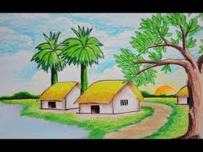
বাড়ির কাজ
প্রশ্ন : একুশের গান কবিতার আলোকে ভাষা আন্দোলনের তাৎপর্য ব্যাখ্যা কর।

Slide 27
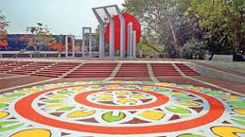
ধন্যবাদ

